Slide 1
新零售运营管理（第2版）
项目四
渠道构建—— 全渠道战略多维布局

Slide 2
引导案例
屈臣氏——门店变身前置仓，即时物流成标配
在新零售业态下，天猫与菜鸟联合物流伙伴和商家开通了基于门店发货的“定时达”服务，即消费者网购下单时可以选择就近的实体门店送货，商品最快2小时可以送达。此外，消费者还可以预约特定时段送货。
目前，屈臣氏的天猫旗舰店已经开通了“定时达”服务，屈臣氏在多个城市的上百家门店变身前置仓，可以为距离门店3千米范围内的网购消费者提供门店送货服务。
消费者在屈臣氏的天猫旗舰店购物时，系统将根据消费者的收货地址定位该地址附近3千米范围内的屈臣氏门店，同时，根据消费者所选购的商品查询门店内的库存。如果消费者所选购的商品在该门店有库存，系统将在消费者确认订单信息的页面上显示“定时达”字样。消费者选择“定时达”服务后，可以根据自己的情况选择送货上门的时间段，最快在下单2小时后即可收到商品。
屈臣氏的“电商平台（销售）+商家门店（前置仓）+即时达物流”模式是新零售模式下线上线下物流融合的一大突破，从此消费者在屈臣氏购买的商品不仅可以由专属的电商仓库发出，还可以灵活地由消费者附近门店发货。
案例讨论
屈臣氏为什么能够实现店仓一体化？

Slide 3
目 录
1
为消费者创造无缝全渠道体验
CONTENTS
2
以消费者为核心，构建物流新格局
3
以数据为驱动，构建数字化供应链网络

Slide 4
任务一
为消费者 创造无缝全渠道体验

Slide 5
1
全渠道零售的特点
全渠道零售，就是企业为了让消费者能够在任何时间、任何地点以任何方式获得商品或服务信息并进行购买，采取实体门店渠道、电子商务渠道、社交媒体渠道、短视频渠道等多种渠道整合的方式销售商品或服务，为消费者提供无差别的购买体验和售后服务。

Slide 6
全渠道零售的特点
全渠道零售购买流程、销售流程中各个环节的关键因素
消费者 |  |  | 零售企业
购买决策阶段 | 购买流程 | 消费需求 | 渠道策略 | 销售流程 | 触发需求阶段
 | 产生需求 | ① 从多方面受到影响 ② 消费者个性化需求和偏好 | ① 了解消费者的需求和个人偏好 ② 为消费者提供个性化、精准化的信息推送 | 触发需求和导入客流
 | 寻找商品 | ① 商品搜索便捷 ② 商品搜索渠道多 ③ 商品信息展示完整、清晰 | ① 多渠道展示商品信息 ② 商品信息展示完整、清晰 | 展示商品
 | 选择商品 | ① 商品能满足个性化需求 ② 商品品质有保证 ③ 商品价格合适 ④ 商家服务好 ⑤ 商品购买方式和支付方式简单、便捷 ⑥ 商品配送快捷 | ① 能够多渠道、无差别地记录消费者的消费行为数据，并对其进行分析，充分了解并掌握消费者的消费行为特征 ② 主动采取措施，并吸引消费者下单 | 说服购买
全线性
零售渠道由单渠道转向多渠道，实现了实体门店渠道、电子商务渠道、社交媒体渠道、短视频渠道等多渠道下的线上线下渠道的全覆盖。
全程性
在全渠道零售中，零售企业必须要全程保持与消费者的零距离接触，以更好地满足消费者在购买流程各个环节中的需求和体验。

Slide 7
全渠道零售的特点
全渠道零售购买流程、销售流程中各个环节的关键因素
消费者 |  |  | 零售企业
商品购买阶段 | 购买流程 | 消费需求 | 渠道策略 | 销售流程 | 商品交易阶段
 | 下单 | ① 下单简单、方便 ② 商家有足够的备货 | ① 为消费者提供多种便捷的下单方式，各种下单方式能够实现无缝对接 ② 通过品类管理和库存管理保证商品供应，使消费者能够在各个渠道买到商品 | 接受订单
 | 支付 | 支付方式简单、方便 | 为消费者提供多种便捷的支付方式，各种支付方式要能实现无缝对接 | 收款
 | 提货或收货 | ① 提货或收货方便、快速 ② 流程透明 | ① 为消费者提供多种配送方式 ② 基于消费者的位置和商品库存，为消费者提供最佳配送方式 | 订单履行 或送货
商品使用阶段 | 使用商品 | ① 退换货方便 ② 服务支持到位 | ① 为消费者提供多渠道的服务支持，能够对消费者的售后问题做出及时、快速的应答和处理 ② 为消费者提供便捷的退换货服务 ③ 在售后服务中，多方挖掘和触发消费者新的需求 ④ 引导消费者对商品或服务做出反馈，并在各个社交媒体进行分享 | 售后服务 | 售后跟踪阶段
 | 反馈 | ① 反馈公开、透明 ② 反馈渠道多样化 |  | 反馈回应
全线性
零售渠道由单渠道转向多渠道，实现了实体门店渠道、电子商务渠道、社交媒体渠道、短视频渠道等多渠道下的线上线下渠道的全覆盖。
全程性
在全渠道零售中，零售企业必须要全程保持与消费者的零距离接触，以更好地满足消费者在购买流程各个环节中的需求和体验。

Slide 8
全渠道零售的特点
全线性
零售渠道由单渠道转向多渠道，实现了实体门店渠道、电子商务渠道、社交媒体渠道、短视频渠道等多渠道下的线上线下渠道的全覆盖。
全程性
在全渠道零售中，零售企业必须要全程保持与消费者的零距离接触，以更好地满足消费者在购买流程各个环节中的需求和体验。
全面性
在消费者的购物过程中，品牌商和零售企业需要收集并分析消费者在各个渠道中购物全过程的数据，了解和掌握消费者的购物行为特征，并在消费者的购物过程中与其互动，及时为消费者提供个性化的建议，提升消费者的购物体验。

Slide 9
全渠道零售的特点
课堂讨论
从消费者的角度说一说全渠道零售与单渠道零售在商品决策阶段、商品购买阶段、商品使用阶段的不同之处。

Slide 10
全渠道零售的特点
案例链接
乐友孕婴童，“App+网上商城+连锁店”三位一体的全渠道运营
乐友孕婴童（以下简称“乐友”）是安全、健康母婴用品的全渠道零售商，它创新地采用“App+网上商城+连锁店”的“互联网+”全渠道经营模式，通过线上线下融合，把实体门店的服务通过互联网无限延伸，为消费者提供一站式专业服务及便捷、舒适的购物体验。
（1）线下门店、网上商城、App三位一体
（2）坚守商品质量，线上线下商品互通
（3）打通物流
（4）信息系统互通
（5）会员互通
（6）营销打通

Slide 11
2
新零售环境下的各类渠道 及其特点
依据功能的不同，新零售环境下的各类渠道可以分为线下实体门店渠道、电子商务渠道、内容分享型渠道、短视频渠道、O2O平台渠道、社交媒体渠道等类型。在不同渠道下，不同的场景能够为消费者带来不同的购物体验。

Slide 12
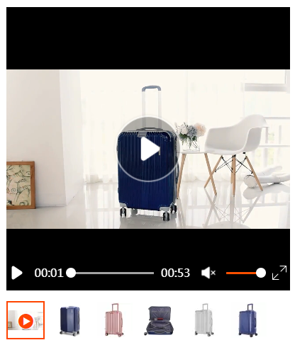
新零售环境下的各类渠道及其特点
线下实体门店渠道
线下实体门店是传统的零售渠道。随着各类技术的发展，线下实体门店也在不断迭代升级，呈现出数字化、场景化、智能化的趋势，能够为消费者带来更好的消费体验。
实体门店能够为消费者提供真实的商品体验，能够让消费者更加真实地了解商品。
在实体门店中，消费者能够与商家进行面对面的交流，享受一对一的服务。
消费者去实体门店购物很方便，可以直接获得所要购买的商品，无须等待物流配送。
电子商务渠道
电子商务渠道是品牌商和消费者使用频率很高的线上渠道，包括企业自建电子商务网站和入驻第三方电子商务平台。随着移动互联网技术的迅速发展，电子商务渠道从PC端扩展到移动端，从网页延伸到App。与其他渠道相比，电子商务渠道具有以下特点。
平台类型多样化，流量大
满足消费者的个性化需求
商品展示方式多样化
以短视频的方式展示商品

Slide 13
新零售环境下的各类渠道及其特点
内容分享型渠道
现在很多消费者并不是为了购物而购物，他们更愿意通过分享的方式向其他人推荐好物，而品牌商也愿意通过深挖商品特点，以内容分享的方式来吸引消费者，这些因素催生了蘑菇街等内容分享型平台。
以年轻女性为目标消费群体
注重内容分享
深挖商品特点
短视频渠道
移动互联网技术的发展催生并推动了短视频App的快速发展，抖音和快手已经成为短视频领域的典型代表和流行的“带货”渠道。
流量大、传播范围广、速度快
强大的“带货”能力

Slide 14
新零售环境下的各类渠道及其特点
O2O平台渠道
以美团、饿了么、大众点评为代表的O2O平台能够为消费者提供吃、穿、住、行等生活各领域的服务，不仅带动了“懒人经济”的发展，也为消费者节省了很多时间。
直接连接消费者
注重消费者体验
社交媒体渠道
社交媒体是人们彼此分享意见、见解、经验和观点的工具和平台，如社交网站、微博、微信、论坛等。社交媒体与电子商务的融合形成了社交电商。
获客成本低
商品信息即时推广和裂变式扩张

Slide 15
新零售环境下的各类渠道及其特点
课堂讨论
你是否在除了实体门店、电子商务平台以外的其他渠道购买过商品？说一说你在这些渠道的购物体验。

Slide 16
3
传统企业全渠道战略转型 的策略
全渠道零售促使品牌商和企业的经营理念从以前的“终端为王”转变为“消费者为王”，品牌商和企业的定位、渠道建立、终端建设、服务流程、商品规划、物流配送、生产采购、组织结构等环节都应该以消费者的需求和习惯为核心。

Slide 17
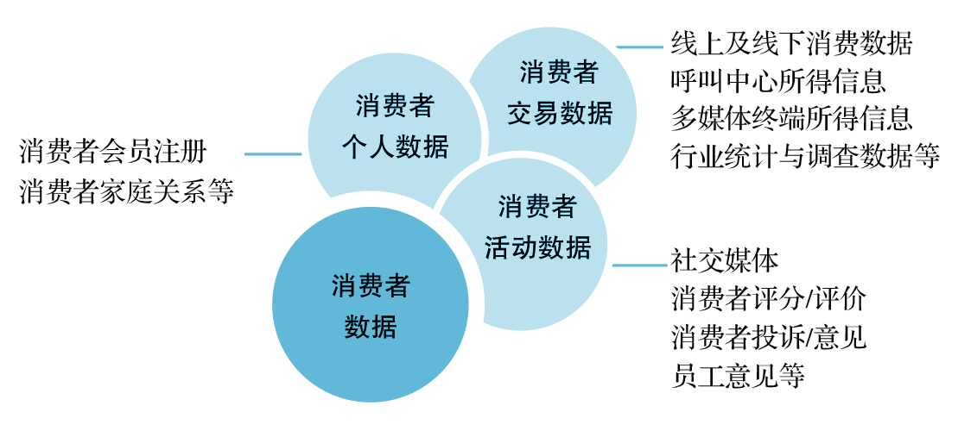
传统企业全渠道战略转型的策略
量体裁衣，选择适合自己的全渠道业务模式
全渠道涉及的环节非常复杂，零售企业应在统筹全局的基础上，根据自身的特点选择适合自己的全渠道业务模式和全渠道业务场景。
业态不同，全渠道业务模式不同
核心优势和资源不同，全渠道业务模式不同
合理协调线上线下关系
培养深度洞察和分析消费者的能力
通过深度洞察和分析消费者，零售企业能够了解消费者的需求和消费行为特征，从而更好地开展营销推广，优化商品设计，进行个性化推荐，最终提高消费者的满意度和忠诚度，实现销量和利润的提升。对消费者进行深度洞察和分析主要包括两个方面的内容
消费者偏好分析：消费者搜索、浏览、收藏、购买商品的品类、价位、品牌等
消费者画像分析：消费者年龄、性别、学历、职业、所在地区、兴趣爱好、购物时间、购物频率、月均消费金额、媒体使用习惯等
消费者数据的来源

Slide 18
传统企业全渠道战略转型的策略
建立与全渠道业务模式相适应的线下业务流程
建立与全渠道业务模式相适应的线下业务流程如下。
（1）线下门店为在线上购物的消费者提供无差别服务
（2）线上所购商品支持线下退换货
建立整合线上线下业务的IT系统
完善、成熟的IT系统是支持零售企业发展全渠道零售业务的有力保障。零售企业需要根据自身全渠道业务的模式来改造或重新构建企业的IT系统，逐步建立覆盖生产、采购、物流、仓储、渠道、销售和财务等各个环节的，整合线上线下的一体化的IT系统。

Slide 19
传统企业全渠道战略转型的策略
案例链接
百联集团，i百联全渠道增量赋能
百联集团是一家融合了主题百货、购物中心、奥特莱斯、大型卖场、标准超市、便利店、专卖店等零售业态的大型零售企业集团。随着零售行业的快速迭代，为了应对新的消费趋势，百联集团搭建了全渠道购物平台i百联，成功地构建了全渠道新零售生态圈。
i百联由大数据、物流、组织、IT四大支撑要素相辅而成，围绕引流、转化、交易、交付、售后五个业务环节展开布局，突破了线上线下、地域、供应链、品类等边界，实现了线上、线下及移动端的互通，形成了全渠道业务 布局。
（1）精选商品，为消费者提供全渠道购物体验
（2）线上线下双向导流
（3）精准绘制消费者画像
（4）多种支付方式，为消费者提供便捷的支付体验
（5）线上线下会员通

Slide 20
4
改革物流管理体系
全渠道模式强调以消费者为中心，企业通过打通各个渠道，使渠道之间形成内在的联系，进而为消费者提供最佳的消费体验。物流服务是消费体验中的一个关键环节，是全渠道零售的终端服务。基于全渠道模式的特点，零售企业应该对物流体系进行改革，构建适于全渠道模式发展的物流管理体系。

Slide 21
改革物流管理体系
全渠道下的 物流新诉求
推进物流 体系变革
更高的物流效率
更低的物流成本
更高的灵活性
更高的资源共享度
更高的兼容性
以大数据为依托
对物流资源进行整合
建立并加强物流中心的可视化与柔性化管理
调整线下门店职能
重视“最后一公里”配送

Slide 22
任务二
以消费者为核心，构建 物流新格局

Slide 23
1
新零售对物流提出新需求
在推进新零售发展的进程中，物流作为连接线上与线下的重要纽带，是促使线下实体商业与线上电商走向融合的关键因素之一。物流体系的升级将为消费者带来更好的购物体验，推动新零售模式的顺利发展。
在新零售环境下，零售企业端、物流企业端、消费者端都对物流体系提出了新的需求。

Slide 24
新零售对物流提出新需求
①以行业全链条的大数据为支持，向自动化、智能化的方向优化升级
②运用智能设备，实现仓储、运输等全方位的智能化管理和服务
物流 企业端
零售 企业端
消费者端
①能够对销售情况和库存进行预测②实现零库存
③降低物流成本
①满足消费者个性化、碎片化的需求
②提供精准、快速的商品配送服务
③提供体验式的物流配送服务
新物流

Slide 25
2
打造个性化、定制化物流服务
在新零售时代，零售企业的研发、生产、营销、物流等活动都要以消费者数据作为驱动力和决策依据。为了满足消费者多样化、精致化的物流需求，零售企业需要通过分析消费者的消费行为特征，展开个性化、定制化的物流服务，甚至展开科学预测，提前备货。

Slide 26
打造个性化、定制化物流服务
从消费者需求出发，打造高效供应链
对消费者 进行画像
消费者画像是指通过对消费者的基本信息、消费行为等进行分析来描述消费者的特征，进而洞察消费者需求的过程。
消费者的消费行为特征对零售企业运营的指导意义主要表现在六个方面：
战略决策和管理
品牌建设
定价策略
营销策略
个性化陈列
物流服务
零售企业需要根据消费者画像洞察消费者需求，打造以消费者为中心的需求链数据管理体系，为备货和物流配送提供科学的指导。

Slide 27
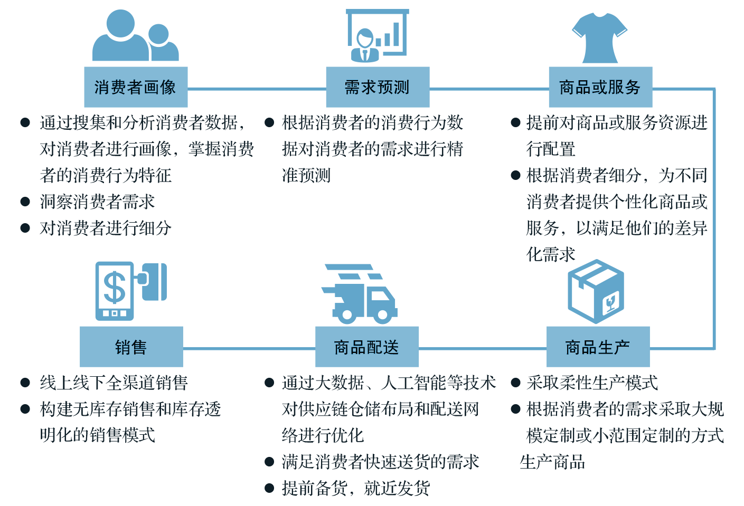
打造个性化、定制化物流服务
以消费者需求为中心的高效供应链运作模式

Slide 28
3
构建逆向物流业务和 售后服务体系
随着消费者的消费需求向更加多元化、更注重体验的方向转变，构建逆向物流业务和售后服务体系已经成为品牌商和零售企业向新零售转型过程中必不可少的一个环节。

Slide 29
构建逆向物流业务和售后服务体系
逆向物流
逆向物流是指从消费者到零售商/生产商的物流服务，主要涵盖商品退换货和商品零部件维修两个 方面。
退换货：涉及的主要是网购商品，例如服饰鞋包类商品，计算机类、通信类和消费类电子产品（统称“3C产品”）及化妆品等，这些商品一般对退换货的物流时效要求较低。
零部件维修：涉及的主要是价值较高的中小型3C产品、首饰手表、服饰箱包等。零部件从消费者手中返回商家完成维修后，还需要由商家寄回给消费者。

Slide 30
构建逆向物流业务和售后服务体系
提供上门取件服务
使用智能标签，提升消 费者的满意度
提供维修完成后的发件 和取件通知
时效性
提供限时取件服务
提供加急运送服务
便利性
构建逆向 物流业务与 售后服务体系
安全性
对高价值商品提供安保加强服务
建立完善的保价机制与专业的理赔机制

Slide 31
4
降低物流成本，提高物流性价比
党的二十大报告提出，加快发展物联网，建设高效顺畅的流通体系，降低物流成本。在新零售模式下，零售企业要想建立能够满足消费者碎片化、多样化和急速送达需求的物流服务体系，必然要在物流服务上投入大量的资金，这必将增加零售企业的运营成本。因此，为了有效控制企业的运营成本，零售企业可以通过采取三种手段来有效控制物流成本。

Slide 32
降低物流成本，提高物流性价比
建立 智慧物流
通过使用无人机、末端配送智能机器人、仓内分拣机器人、新式扫描标枪等智能设备，降低人工成本。
控制物流 成本的手段
通过采取闲置运能共享、闲置仓储空间共享、平台资源共享、数据共享、社会资源共享等方式，最大限度地整合各方资源，为自身物流业务的发展提供助力。
资源共享
通过优化物流路径、改善物流内部流程等方式，进一步提升物流的运营效率。
提升效率

Slide 33
降低物流成本，提高物流性价比
课堂讨论
你认为零售企业还可以采用哪些手段来降低物流成本？

Slide 34
5
提供更高效的物流配送服务
新零售的核心在于提升消费者的体验，让消费者能够快速地获得自己想要的商品。“最后一公里”是新零售模式中一个重要的环节，一些行业领先者正在通过采取店仓一体化、众包物流、设置快递自提点、设置智能快递柜等手段优化新零售模式中的“最后一公里”，提供更高效的商品配送服务。

Slide 35
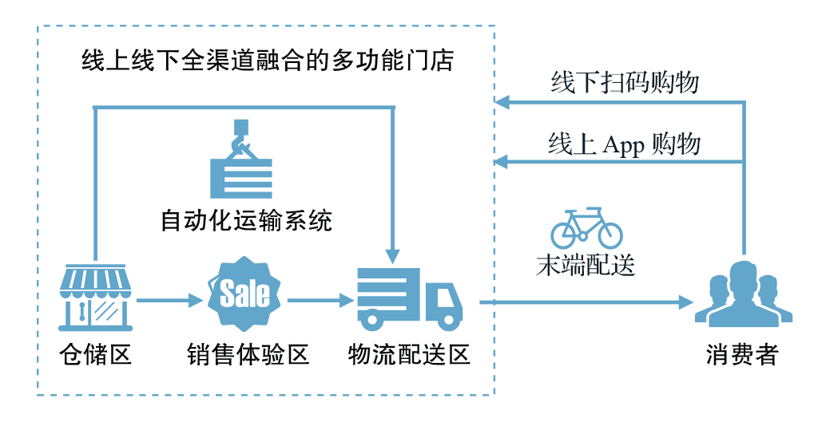
提供更高效的物流配送服务
01
店仓一体化
店仓一体化是指线上线下全渠道融合的多功能门店不仅承担着展示商品的职能，还兼具仓储、商品分拣、配送等职能。
店仓一体化商品销售模式

Slide 36
提供更高效的物流配送服务
01
02
店仓一体化
众包物流
店仓一体化是指线上线下全渠道融合的多功能门店不仅承担着展示商品的职能，还兼具仓储、商品分拣、配送等职能。
众包模式是指一个公司或机构把过去由员工执行的工作任务，以自由、自愿的形式外包给非特定的大众网络来完成的模式。众包的任务通常由个人承担。
众包物流的基本运作流程

Slide 37
提供更高效的物流配送服务
案例链接
01
02
03
京东自提，灵活便利的取货方式
自提是京东为方便消费者收货（如存在消费者上班时不方便签收快递等情况），为消费者提供的一种固定地点提货的模式。
消费者在订单结算页的支付及配送方式中选择“上门自提”后，系统会根据消费者之前填写的收货地址，显示其所在地区的全部自提点，消费者可以通过点击自提点后面的“详细地图”来查看自提点所在的位置，并选择符合自己需求的自提点。当订单到达指定自提点或自提柜后，系统会向消费者的手机发送自提码，消费者到自提点或自提柜通过自提码即可提货。
店仓一体化
众包物流
设置快递自提点
店仓一体化是指线上线下全渠道融合的多功能门店不仅承担着展示商品的职能，还兼具仓储、商品分拣、配送等职能。
众包模式是指一个公司或机构把过去由员工执行的工作任务，以自由、自愿的形式外包给非特定的大众网络来完成的模式。众包的任务通常由个人承担。
目前，快递自提点有加盟和自建两种模式。
菜鸟驿站是加盟模式的代表
京东采取的是自建自提点的模式

Slide 38
提供更高效的物流配送服务
01
02
03
04
店仓一体化
众包物流
设置快递自提点
设置智能快递柜
店仓一体化是指线上线下全渠道融合的多功能门店不仅承担着展示商品的职能，还兼具仓储、商品分拣、配送等职能。
众包模式是指一个公司或机构把过去由员工执行的工作任务，以自由、自愿的形式外包给非特定的大众网络来完成的模式。众包的任务通常由个人承担。
目前，快递自提点有加盟和自建两种模式。
菜鸟驿站是加盟模式的代表
京东采取的是自建自提点的模式
在大数据、云计算等新科技的推动下，为了深入挖掘末端配送服务潜藏的商业价值，智能快递柜的运营者要通过拓展智能快递柜的其他辅助功能和增值服务探寻新的利润增长点，以此来提高末端收益。

Slide 39
任务三
以数据为驱动， 构建数字化供应链网络

Slide 40
1
数字化供应链的优势
以数据为驱动的供应链，依托全供应链数据的共享，将上下游的采购订单预测、生产订单预测、销售订单预测等环节打通，实现需求、库存、供应各个环节的透明和平衡。

Slide 41
数字化供应链的优势
以数据为驱动的供应链的运作流程

Slide 42
数字化供应链的优势
数字化供应链的优势
优势 | 具体描述
时刻在线 | 依托物联网和大数据的支持，数字化供应链将时刻在线，并具备自主适应决策变化的能力
互联互通 | 消除信息孤岛，实现供应商、生产商、品牌商、零售商、物流方之间的合作，供应链的各个环节实现资源共享和数据共享
智能化管理 | 将可视化、人工智能技术管理纳入供应链的日常运营流程，为企业的决策管理提供指导，并持续优化和发展供应链
供应链透明管理 | 依靠传感器和基于位置的服务提高供应链网络的透明度，实现对商品从源头到消费者整个路径的跟踪

Slide 43
2
提高供应链的透明度和 服务水平
在新零售模式下，一部分企业由商品生产中心转变为设计中心，商品可以从品牌商直达消费者，这种直通直达的供应链模式改变了品牌商对物流的诉求。

Slide 44
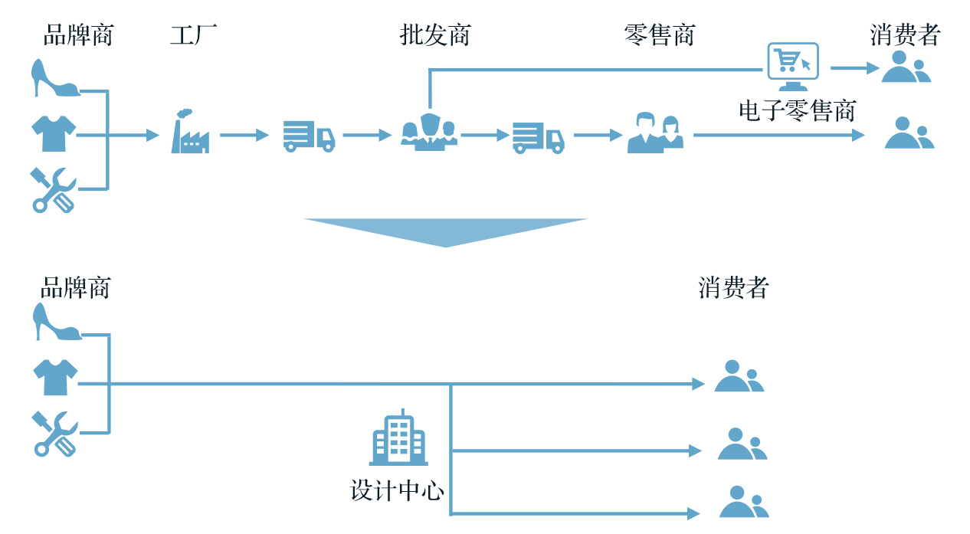
提高供应链的透明度和服务水平
商品流通路径的演变

Slide 45
3
第三方贸易平台，协调供应链 的有力助手
为了应对品牌商和企业在物流环节中的新需求，物流行业出现了第三方贸易平台这一新型业态。第三方贸易平台凭借自身强大的数据和供应链资源，为中小零售企业提供物流支持，帮助它们实现直达消费者和降低库存的目标。

Slide 46
第三方贸易平台，协调供应链的有力助手
第三方贸易平台协助中小零售企业运营

Slide 47
第三方贸易平台，协调供应链的有力助手
案例链接
京东企业业务——助力中小企业实现数字化转型升级
作为京东面向企业客户服务的窗口，京东企业业务一直以来都在关注中小企业的发展，针对中小企业数字化转型面临的困难和问题，提出了“采购即服务”的理念，即以采购管理作为服务起点，以数字化转型为路径实现服务的边界性扩展，深化企业内部协同，加强企业外部产业链上下游耦合与链接，携手众多产业合作伙伴，构建大中小融通发展生态，助力企业真正做到采购成本的显著下降与资产效能的明显提升。
针对中小企业的采购管理，京东企业业务推出了“快采购、轻管理、一站式”数字化采购服务平台，深度构建包括账号协同、智能选品、智能结算、发票管理等在内的十大核心采购服务能力，能够将事前的预算申请、需求收集，事中的选品、议价、签约、支付、开票，事后的报销、对账、报税等环节的数据打通，实现全流程数字化管理。
以企业采购为原点，京东企业业务还结合企业客户从生产、运营到服务三个核心阶段的需求，将服务边界由采购扩展至企业经营全生命周期、全场景，通过连接供需“双端”协助中小企业构建柔性供应链，通过一系列的“补链、强链、固链”举措，有效提升中小企业的经营韧性，进一步推动企业的数字化进程。

Slide 48
课后实训
请同学们自由分组，4人一组，完成以下任务。
（1）通过搜集相关案例和对周边市场的观察，总结新零售环境下各零售企业使用的各类渠道，并分析它们是如何使用这些渠道的。
（2）结合自身实际，请分析新零售模式下，更高效的物流配送服务有何体现。
（3）各小组由组长汇总组员完成情况，写成调研报告，并整理成PPT的形式，进行全班展示讲解。
（4）完成任务后，请填写下表进行评价。
分析零售行业渠道构建的训练评分标准
评价方式 | 搜集案例 （2分） | 观察分析 （3分） | 调研报告 （3分） | 语言表达 （2分） | 总分 （10分）
自我评价
小组评价
教师评价

